Slide 1

도면해석 자동화
인공지능 융합학과 2021137675 서승훈
로봇공학과 2018043381 이지화
Copyrightⓒ. Saebyeol Yu. All Rights Reserved.

Slide 2

CONTENTS
001
금주 진행사항
Txt 파일 해독 및 Unity 상에서 2D to 3D화 구현
코드 구현
Txt 파일 해독 및 Unity 상에서 2D to 3D화 시연
002
향후계획
원본 Txt파일에서의 오류 수정
ROOF 및 실제 도면과 비교해가면서, 미흡한 부분 보완
Copyrightⓒ. Saebyeol Yu. All Rights Reserved.

Slide 3
Part 1.
금주 진행사항
Copyrightⓒ. Saebyeol Yu. All Rights Reserved.

Slide 4

1-1.
Txt 파일 해독 및 Unity 상에서 2D to 3D화 구현
늑근해석결과 정형 데이터

Slide 5
1-2.
코드 구현
FloorManagerScripts.cs
Stirrup_Final.cs
.txt 파일에서 건물의 최대 층수와 옥상 구조물 층수가 몇 층인지 확인
전반적인 모델링 진행
total_f : 건물 지상 최대 층수
top_f : 건물 옥상 구조물 층수

Slide 6
1-2.
코드 구현
Stirrup_Final.cs
.txt 파일에서 불필요한 특수 기호 제거
.txt 파일에서 읽어온 하나의 string을 나눠 string 배열로 저장
건축치수를 포함한 데이터 해결
Xyzwhd 순으로 데이터가 들어오지 않아 이에 대한 순서 변환
늑근 생성
가로 방향인지 세로 방향인지에 따라 회전 값 조절

Slide 7
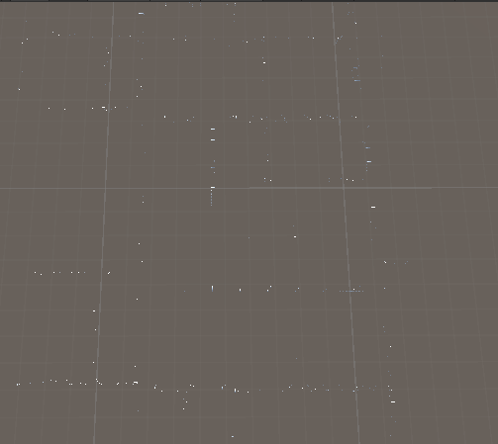
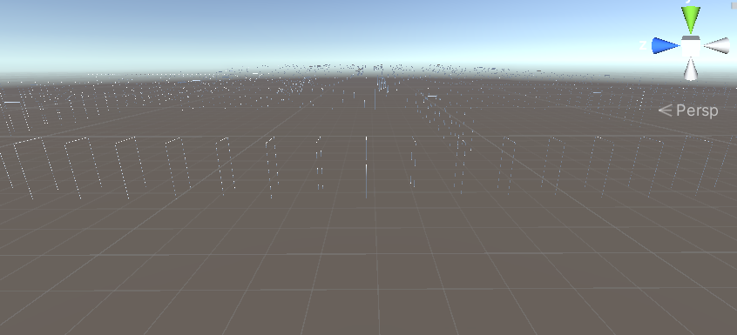
1-3.
Txt 파일 해독 Unity 상에서 2D to 3D화 시연

Slide 8
Part 2.
향후계획
Copyrightⓒ. Saebyeol Yu. All Rights Reserved.

Slide 9
2.
향후계획
1. 실제 도면 .txt 파일에서 모든 종류의 데이터를 일부 뽑아서 진행
원본 도면 .txt에서는 중간 과정에서 오류 발생
* 문제점 해결
2. TOP, ROOF 등 실제 도면과 비교 및 미흡한 부분 보완
옥탑건물
지붕
옥탑건물
지붕

